Slide 1


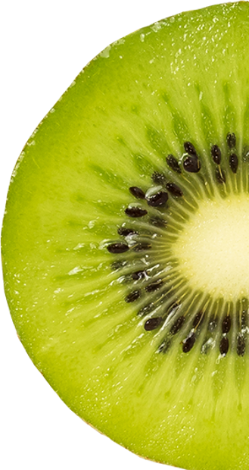
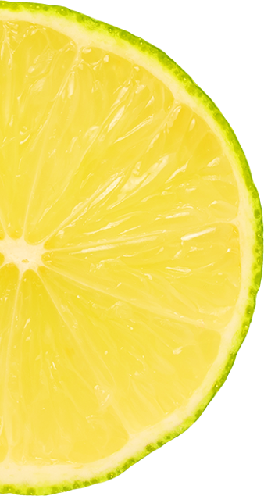
猕猴桃
柠檬
kiwi
Lemon
果实卵形呈圆形
果椭圆形或卵形
含有丰富的矿物质
含有丰富的柠檬酸
质地柔软，口感酸甜
味酸微苦，生津开胃

